Slide 1
חוזר הצירוף
ספטמבר, 2019
יעל נסים-גליק, מנהלת שיווק והדרכה ביטוח חיים, מנורה מבטחים ביטוח

Slide 2

על סדר היום
חוזר צירוף לביטוח
  דגשים כללים
  הנחיות החוזר
  תוספת לחוזר הצירוף החל מ 1.1.2019
  התאמת צרכים
  כפל ביטוחי והשוואת החרגות
  הר הביטוח
  בקרה

Slide 3
חוזר צירוף לביטוח (יוני 2016 / עדכון יולי 2018)
3. התאמת הביטוח לצרכי המועמד לביטוח
א. חברת הביטוח או סוכן ביטוח יבררו את צרכי המועמד לביטוח לקראת כריתת חוזה ביטוח ויציעו לו ביטוח התואם לצרכיו (להלן – תהליך התאמה)
ב. תהליך ההתאמה יכלול, בין היתר, התייחסות לביטוחים הרלוונטיים הקיימים ברשות המועמד לביטוח, לסוגי הביטוחים הרלוונטיים הקיימים אצל חברת הביטוח וכן לסוגי הביטוחים הרלוונטיים המשווקים ע"י סוכן הביטוח
ג. בירור כאמור בסעיף קטן (א) יכלול לכל הפחות, בחינה של רשימת מוצרי הביטוח של המועמד, המונפקת באמצעות הר הביטוח
ד. גורם משווק או מי מטעמו לא יעשה שימוש בהר הביטוח עבור אדם מבלחי שקיבל הרשאת שימוש פרטנית
ה. גורם משווק או מי מטעמו לא יחזיק במידע שמסר לו מבוטח אגב מתן הרשאת שימוש פרטנית, ולא יעשה במידע שימוש לאחר שפג תוקף אותה הרשאה
ו. לא נכרת חוזה ביטוח, יחולו הוראות סעיפים קטנים (א) עד (ה) על הגורם המשווק

Slide 4
מסמכים למסירה למבוטח לאחר כריתת חוזה
סוג מוצר | מוצרים | המסמך | פורמט | מה המסמך כולל | מהיכן המידע?
חיסכון פרט | TOP FINANCE סטטוס אישי TOP KIDS | גילוי נאות | מבנה מוגדר | תחזית של יתרת חלוקה הפרמיה בין חיסכון וריסק - דמי ניהול
פנסיוני | ביטוח מנהלים תג' לעצמאיים אכ"ע ריסק אגב ייעוץ מטריה ביטוחית | הנמקה | מבנה מוגדר | מידע על המבוטח מצב קיים מצב מומלץ השיקולים להמלצה מידע על הסוכן | מסלקה פנסיונית
חיים ובריאות | ריסק מוות/נכות מתאונה מחלות קשות ניתוחים תרופות סיעוד תאונות אישיות נכות תעסוקתית | התאמת צרכים | אין מבנה מוגדר | מידע על המבוטח מצב קיים מצב מומלץ השיקולים להמלצה מידע על הסוכן כפל ביטוחי / אופן ביטול פוליסה השוואת החרגות | חובה: הר הביטוח דוחות שנתיים פניה לגוף המוסדי אתר האינטרנט של הגוף המוסדי

Slide 5
הנחיות החוזר
  הצגת שם הפונה, תפקיד, שם סוכנות הביטוח, הצגת מטרת הפניה "מכירת ביטוח"
  קבלת הסכמת הלקוח להמשך הליך המכירה. אם סירב, אין לפנות אליו חצי שנה
  התייחסות למאפייני המועמד לביטוח, לרבות גילו ושפתו. המכירה תבוצע לבגיר בלבד
  התקשרות ממס' טלפון מזוהה או מסירת מס' טלפון באמצעותו ניתן ליצור קשר
  מסירת מידע מהותי (בביטוח בריאות חובה למסור למבוטח את דף "גילוי נאות")
עיקרי הכיסוי הביטוחי
השתתפות עצמית
סכומי ביטוח
פרמיה
(אי-תלות)
תקופות אכשרה והמתנה
אמצעי תשלום
תקופת הביטוח
החרגות
מועד גביה
9.ח.ט : "גורם משווק ידרוש מהמועמד לביטוח עם קבלת אישורו לכריתת חוזה הביטוח את פרטיו הבאים: מס' טלפון נייד, כתובת דוא"ל, מס' טלפון, כתובת דואר. קיבלת סוכן הביטוח את פרטי המבוטח יעביר את הפרטים לחברת הביטוח עד למועד כריתת חוזה הביטוח"

Slide 6
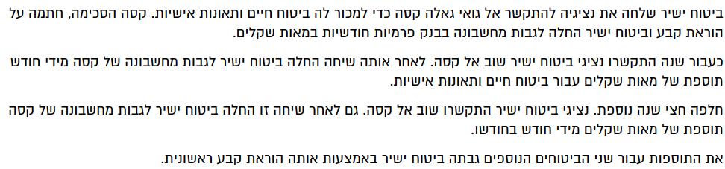
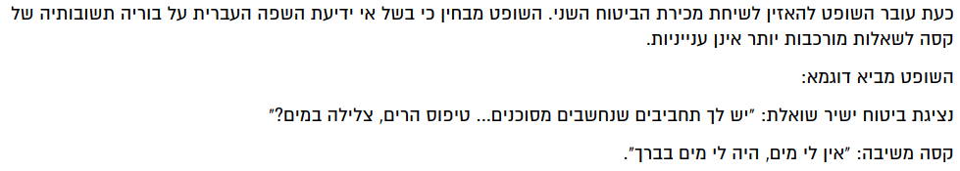
הנחיות החוזר
לרבות גילו ושפתו...

Slide 7
הנחיות החוזר – עדכון ינואר 19
פירוט לגבי פרמיה:
  סכום הפרמיה
  לציין האם קבועה או משתנה.
  פרוט לכל פרק בפוליסה הכוללת פרקים
  הצגת טבלת פרמיה לכל הגילאים המגלמת את ההנחה ואת התוספת הרפואית
פירוט לגבי הנחה:
  גובה ההנחה בפרמיה, והתנאים לקבלתה וביטולה בנוסף לגילום ההנחה בפרמיה.
תוספת רפואית:
  גובה התוספת הרפואית בנוסף לגילום התוספת הרפואית בפרמיה
חובה לצרף טבלת פרמיות לכל הגילאים לאחר הנחה וכולל התוספת הרפואית
בצירוף לביטוח בריאות- פרט את השתנות הפרמיה בכל אחת מהתכניות המוצעות וכן את העלות הכוללת של כל הפוליסה, בצירוף טלפוני - יש להדגיש כי דמי הביטוח צפויים להשתנות במשך תקופת הביטוח ולהציג את דמי הביטוח הקבועים לקבוצת הגיל המבוגרת ביותר עבור סך התכניות המוצעות.

Slide 8
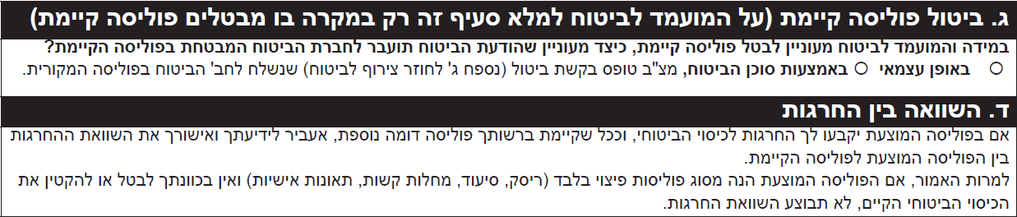
הנחיות החוזר – כפל ביטוח
חלה חובת בדיקה האם למבוטח יש כיסוי ביטוחי דומה על מנת למנוע כפל ביטוח
הבדיקה תתבצע על ידי פנייה להר הביטוח

Slide 9
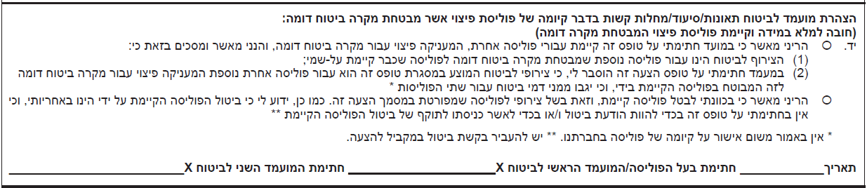
הנחיות החוזר – כפל ביטוח
אחרי בדיקת כפל ביטוחי, המבוטח יחתום על הצהרה בטופס ההצטרפות
בה יציין החלטתו לביטול הכיסוי הקיים או על קניית סכום בנוסף לקיים

Slide 10
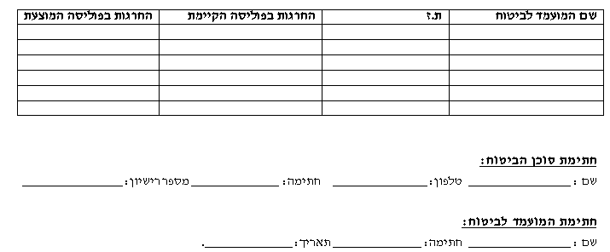
הנחיות החוזר – השוואה בין החרגות
במקרה בו המבוטח מבטל כיסוי קיים ואם נקבעו למועמד לביטוח החרגות רפואיות בפוליסה החדשה,
חובה למסור למבוטח ולחברת הביטוח השוואה בין ההחרגות בפוליסה המוצעת לבין הפוליסה המקורית*
*כולל קולקטיב
חריג : בפוליסת פיצוי (סיעוד, מחלות קשות, תאונות, ריסק למקרה מוות, נכויות ושחרור) אם המועמד לביטוח הצהיר שלא יקטין או יבטל את הכיסוי בפוליסה המקורית - ניתן לא לבצע השוואה בין ההחרגות.

Slide 11
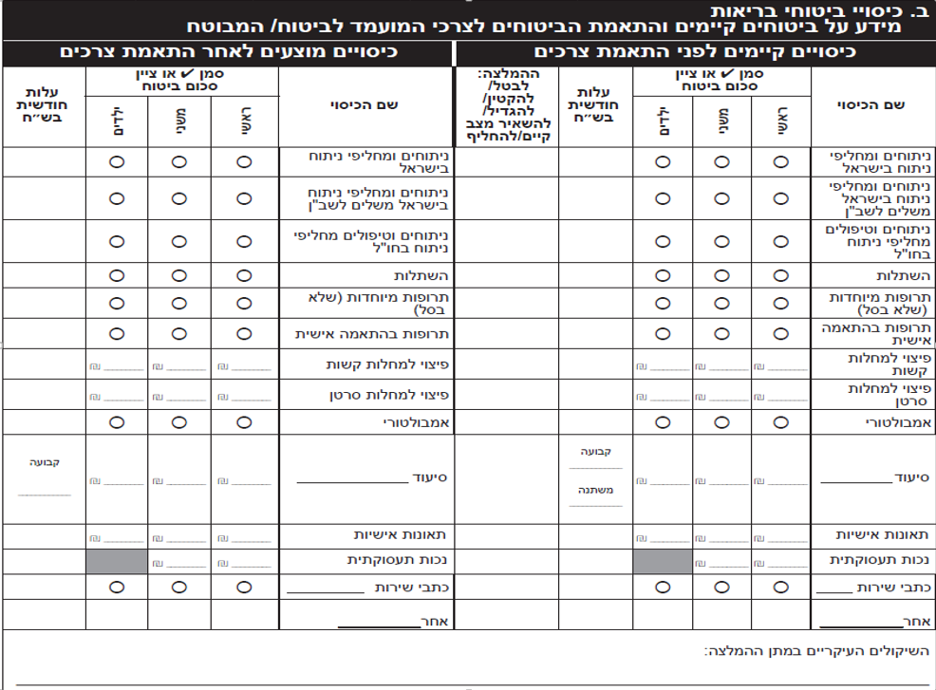
התאמת צרכים - בריאות

Slide 12
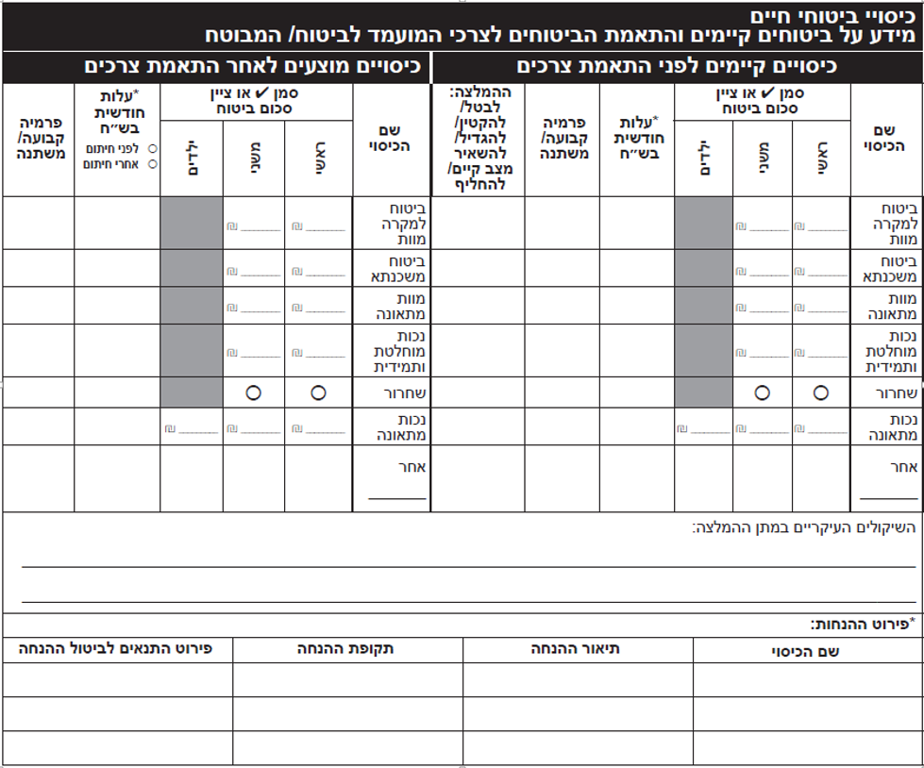
התאמת צרכים - חיים

Slide 13
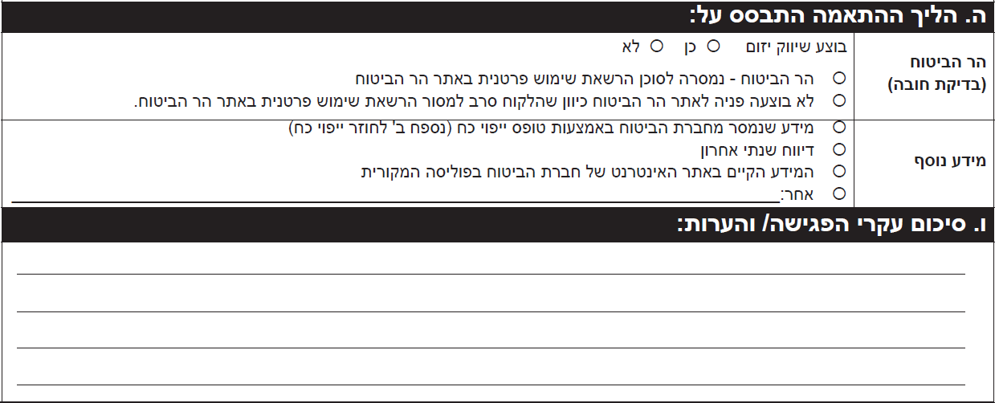
התאמת צרכים – סיכום פגישה

Slide 14
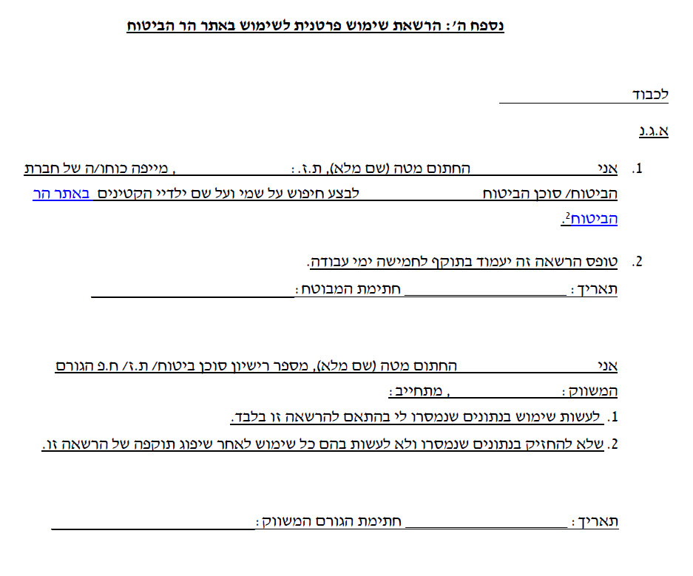
התאמת צרכים – הר הביטוח
החל 1.10.2018, חובתך לבדוק מוצרי ביטוח קיימים לכל הפחות על ידי פנייה להר הביטוח
שימוש באתר הר הביטוח מותר רק לאחר קבלת הרשאת שימוש פרטנית על גבי נספח ה המצורף לחוזר, תוקף הרשאה זו הנה ל- 5 ימי עבודה בלבד.
בשיווק יזום , במקרה בו המבוטח סרב למסור הרשאת שימוש זו, לא ניתן לבצע המכירה.
תעד את הסירוב

Slide 15
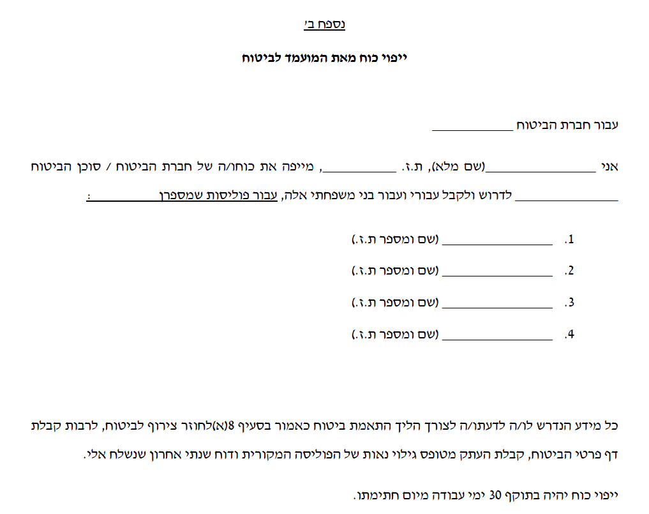
התאמת צרכים – קבלת מידע
באפשרותך לפנות לחברת הביטוח לצורך קבלת מידע לגבי פוליסות ספציפיות
המידע יינתן תוך 3 ימי עסקים. נוספה חובה לציין את מספר הפוליסה שלגביה מתבקש המידע

Slide 16

רגולציה מעשית

Slide 17


התאמת צרכים – בקרה על יישום החוזר
בהתאם לדרישות החוזר, חברתנו מבצעת בקרות על מנת לבדוק את העמידה בהוראות החוזר
לצורך ביצוע הבקרה אנו פונים לסוכנים שעלו במדגם ומבקשים להעביר לעיונינו את:
א. טופס התאמת הצרכים חתום ע"י המבוטח
ב. טופס "הרשאת שימוש פרטנית לשימוש באתר הר הביטוח".
במקרה של מכירה טלפונית אנו מבקשים לקבל את ההקלטות של השיחות הבאות:
  אם לא קיימת הקלטה של השיחה המקדימה מאחר שהמכירה החלה באופן פרונטלי, אנו מבקשים לקבל לעיוננו את מסמך התאמת הצרכים החתום בידי המבוטח ואת הרשאת השימוש לפניה להר הביטוח
  השיחה המסכמת
  השיחה המקדימה

Slide 18
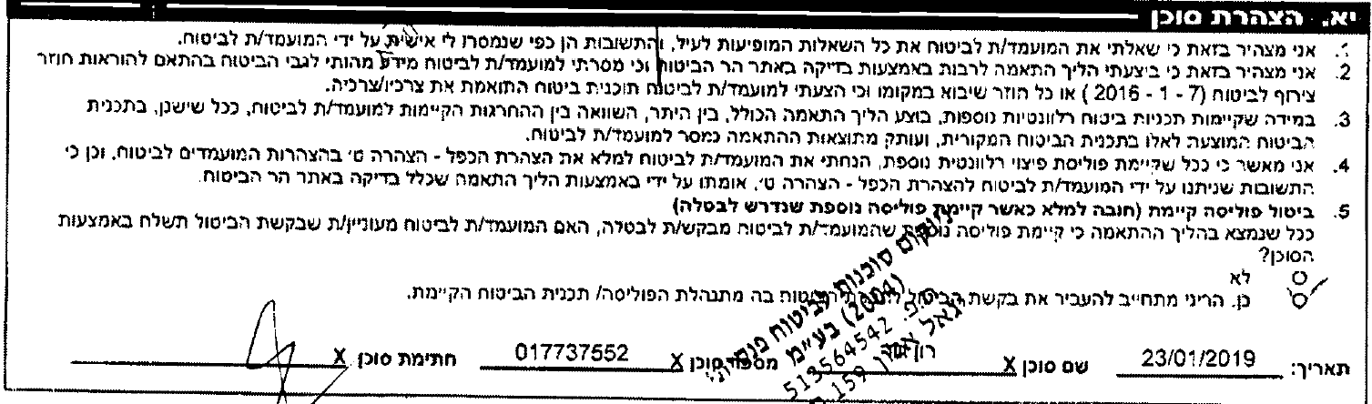
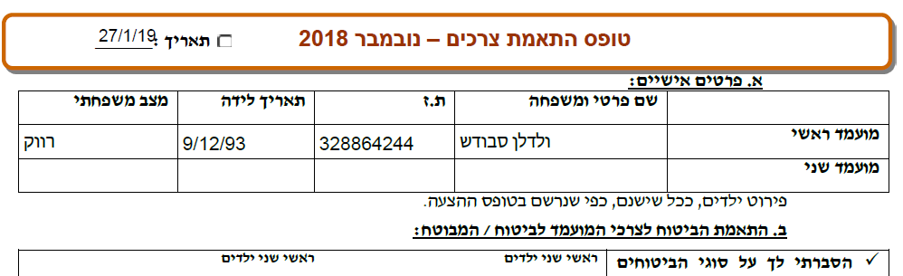
התאמת צרכים – בקרה על יישום החוזר
תאריך חתימת התאמת הצרכים נחתם לאחר חתימת ההצעה

Slide 19
התאמת צרכים – בקרה על יישום החוזר
מספר המבוטחים בהצעה אינו תואם למספר המבוטחים בהתאמת הצרכים
לא קיימת התייחסות לבחינת מצב קיים
חוסר התאמה בין טופס ההצעה להתאמת הצרכים (סעיף התאמת צרכים לא קיים בהתאמת הצרכים, לא סומנו כל הכיסויים בהשוואה להצעה)
חסרים שיקולים למכירה
הנחות + פרמיה בגילום ההנחה בהתאמת הצרכים בהתאם להצעה ולטופז:
שם הכיסוי עליו ניתנה ההנחה, תיאור ההנחה, תקופת ההנחה והתנאים לביטול ההנחה (כשהטפסים נחתמו אחרי ה- 01.1.19)
האם הפרמיה החודשית כוללת תוספות

Slide 20
התאמת צרכים – סיכום
צ'ק ליסט טופס התאמת צרכים
פרטי סוכן הביטוח : שם, מספר רישיון, פרטי התקשרות
פרטי המועמד/ים לביטוח : שם, גיל, מצב משפחתי, עיסוק/תחביב
פירוט תכניות ביטוח קיימות : פירוט התוכניות , סכומי ביטוח , פרמיה קבועה/משתנה
פירוט תכניות ביטוח מומלצות לרכישה פירוט התוכניות , סכומי ביטוח , פרמיה קבועה/משתנה מסירת עיקרי הכיסוי הביטוחי (מומלץ שתופיע הצהרה על קבלת המידע המהותי) פירוט הנחות/תוספות
השיקולים להמלצה : נימוק להמלצות, יתרונות וחסרונות
התייחסות לביטול פוליסה קיימת או הקטנת סכומי ביטוח בפוליסה קיימת
התייחסות לאופן ביטול פוליסה קיימת
התייחסות להחרגות בכיסוי ביטוחי בפוליסה החדשה
אופן קבלת המידע על פוליסות קיימות (הר הביטוח, דיווח שנתי, מידע שהתקבל מחברת הביטוח)
חתימת הסוכן / חתימת המבוטח
תאריך / הערות נוספות

Slide 21

חוזר הצירוף - מכירות

Slide 22
תודה על ההקשבה

